Slide 1
Trajecto ire des équipements
Equipments traject ories
Avec la contribution de
Romain Akpassonou
Moise Pakodtogo
Thierry Ferré (CIRAD ISRA)
Ibrahima Diallo (ISRA)
Chloé Lecomte (CIRAD)
Par Ignace Medah
IRSAT Ouagadougou

Slide 2
L’équipe
The team
Thierry Ferré
Ibrahima Diallo
Romain Akpassonou
Moise Pakodtogo
Chloé Lecomte
Notes:
Voici les membres de l’équipe « analyse des trajectoires »
Cette réflexion est inscrite dans le projet biostar, s’est consolidée avec l’apport des deux stages, et se prolongera avec d’autres activités en cours/à venir sur la mise à l’échelle.

Slide 3
Contexte
Context

Slide 4
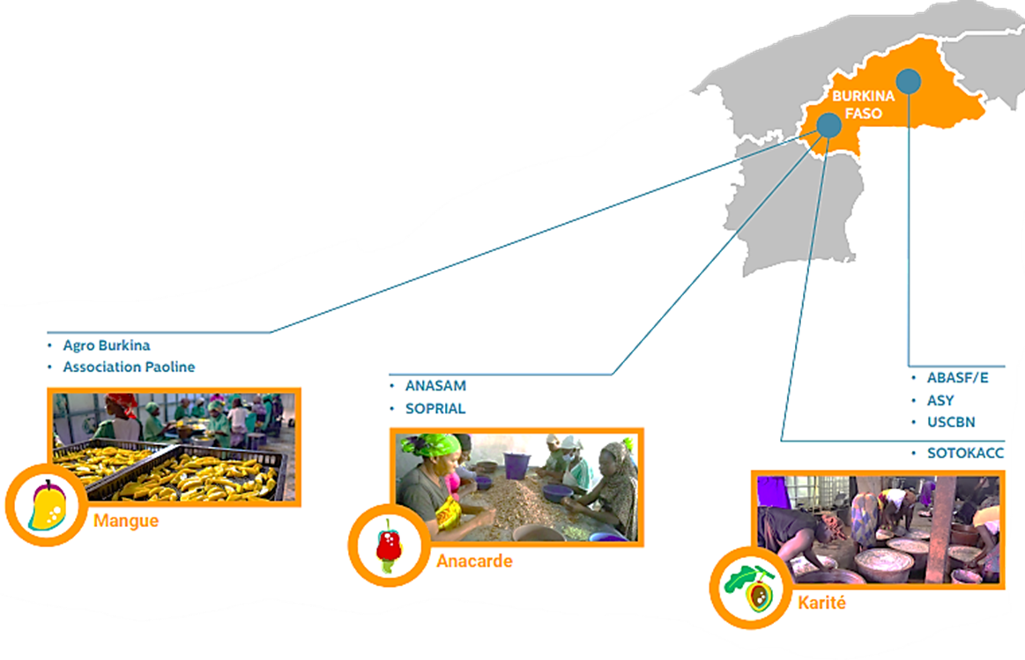
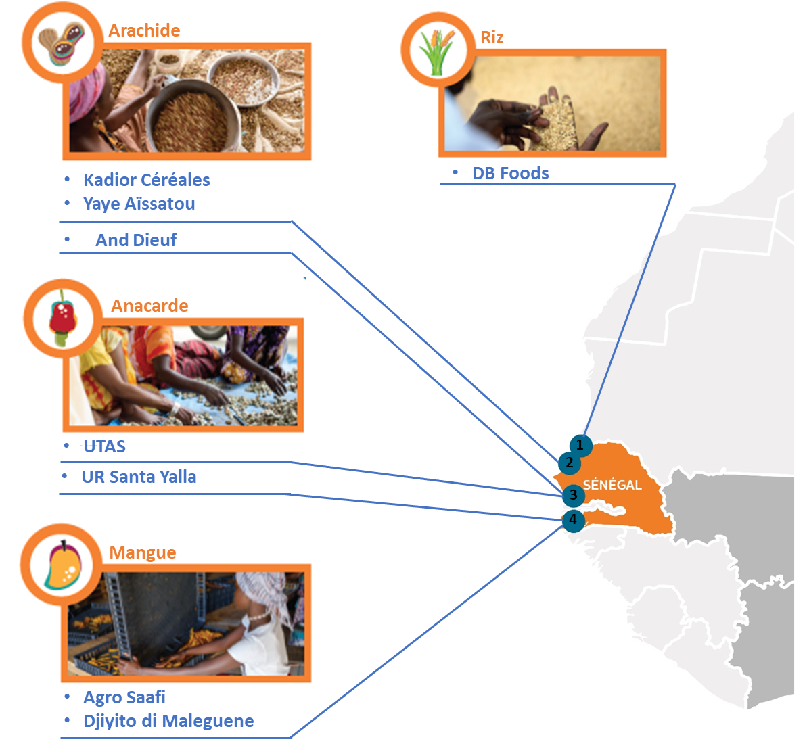
Notre point de départ
Starting point
Plusieurs équipements, plusieurs contextes, plusieurs dynamiques
Une volonté de construire un secteur bioénergie
Comment construire à partir d’expériences disséminées des scénarios de changement d’échelle communs ?
Notes:
Analyse des trajectoires de conception
permet de comprendre la trajectoire des artefacts et analyser les multiplicités
=> permet de saisir la dynamique à l’oeuvre dans un partenariat
court et long terme
points critiques

Slide 5
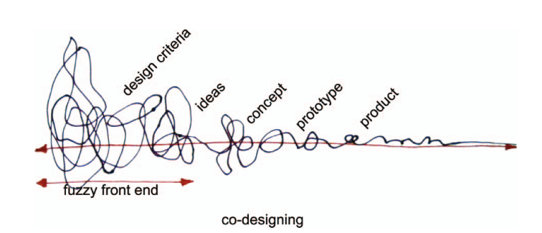
Les trajectoires de conception
Design trajectories
Les processus de conception influencés par des interactions entre les différents acteurs et les contextes socioéconomiques
Progression d’une innovation, de la recherche à la pratique réelle, en intégrant les utilisateurs (Chesbrough, 2003)
Réseaux socio techniques ou l’innovation résulte des acteurs ( Callon, 1981, Latour, 1999)
Etudier le processus de conception et l’évolution des technologies dans le cadre de BIOSTAR
Comprendre les dynamiques de conception et de collaboration et leurs influences dans des contextes locaux pour une mise à l’échelle réussie
Notes:
Etapes par lesquelles une idée ou une solution initiale est transformé en un produit ou un système fonctionnel

Slide 6
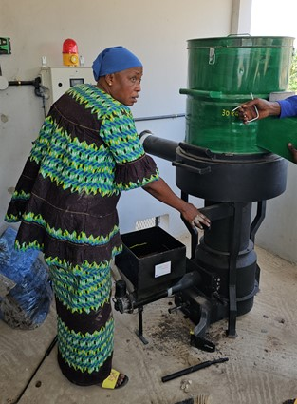
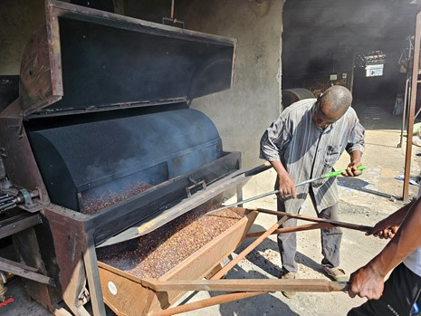
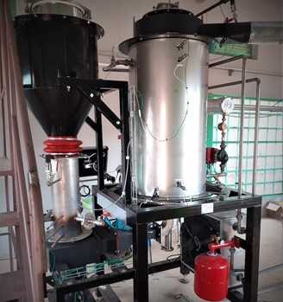
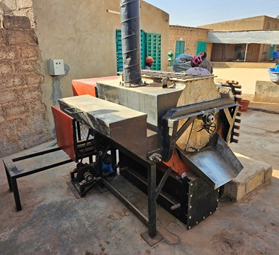
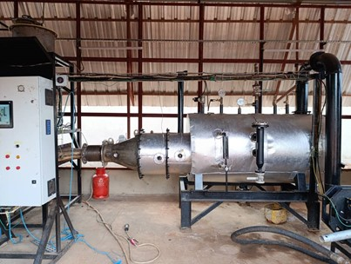
Les équipements étudiés
Equipments studied
Notes:
Équipements matures uniquement
Des configurations très différentes
SENEGAL
1. Le bouilleur de fragilisation des noix d'anacarde, alimenté en chaleur par la combustion des coques de noix de cajou.
2. Le torréfacteur à combustion de coques d'arachide, en vrac ou compactées.
BURKINA
Filière mangue: Chaudière à eau chaude utilisant les coques de noix d’anacardes comme combustible, couplée à un séchoir optimisé (CSecL).
Filière anacarde: Chaudière à vapeur utilisant les coques de noix d’anacardes comme combustible.
Filière karité: Torréfacteur utilisant les boues de barattage séchées comme combustible.

Slide 7
Quelques trajectoires
Some trajectories

Slide 8
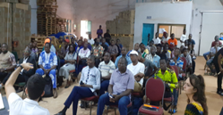
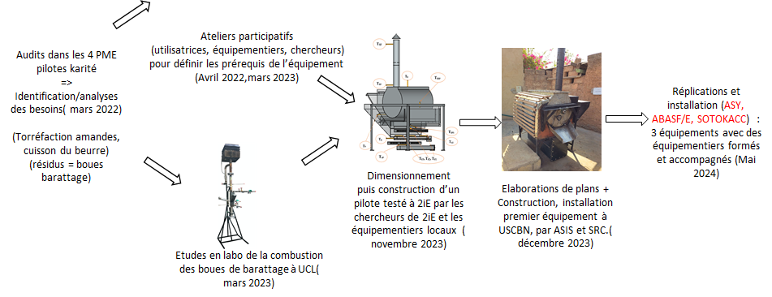
Exemple du torréfacteur
Shea torrefactor
Notes:
Coconception du torréfacteur d’amande de karité utilisant les boues de barattage séchées comme combustible
Points important que ça permet d’illustrer (choisir et reformuler parmi ci-dessous)
Collaboration multi-acteurs : CIRAD, UCL, 2iE, équipementiers locaux (ASIS, SRC) et PME impliqués à chaque étape.
Décisions collectives : Ateliers et validations basées sur les besoins des PME et les contraintes locales.
Adaptation locale : Utilisation de matériaux locaux et simplification pour réduire les coûts.
Prototypage itératif : Tests progressifs (laboratoire et terrain) avec ajustements techniques collaboratifs.
Appropriation par les utilisateurs : Conception orientée vers les pratiques et contraintes des PME.

Slide 9
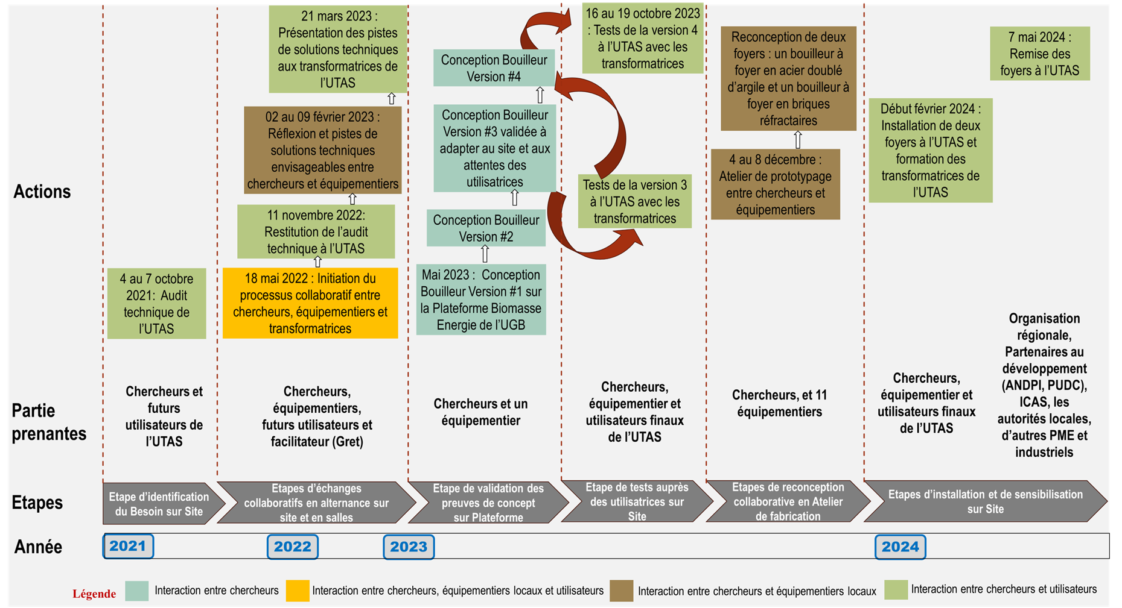
Exemple du bouilleur d’anacarde
Cashew nut boiler
Notes:
Exemple du bouilleur de fragilisation de noix d’anacarde
Points importants que ça permet d’illustrer :
- lister

Slide 10
Les enseignements
Our learnings

Slide 11
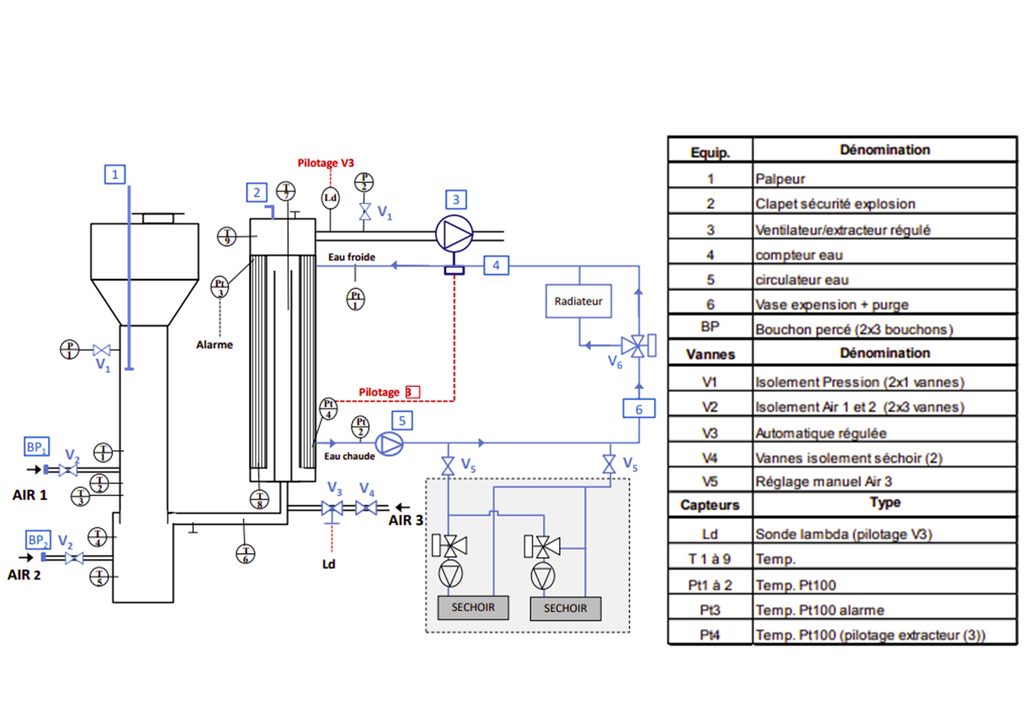
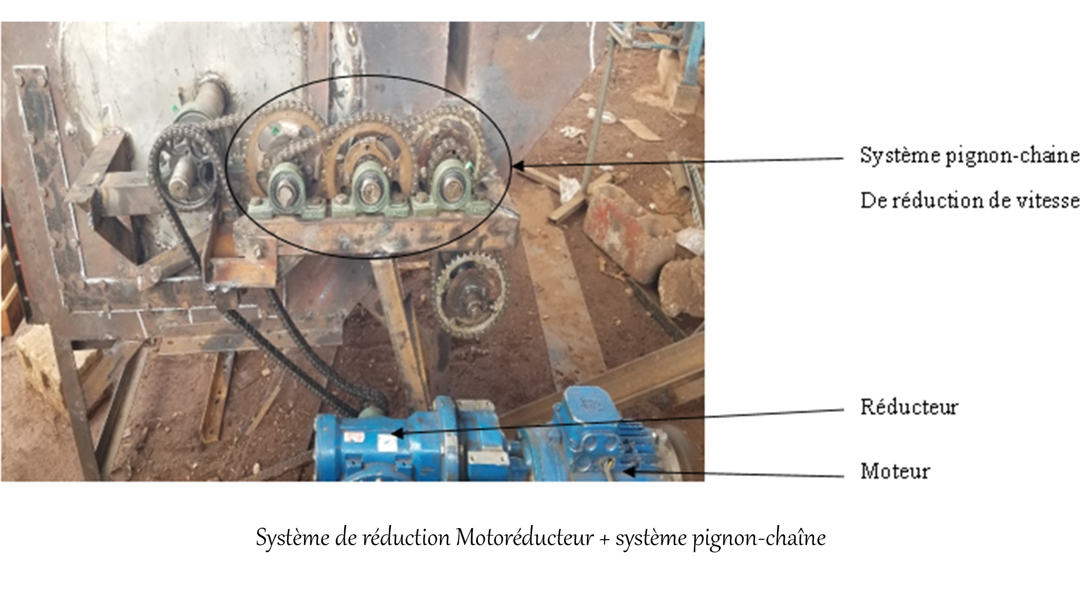
1. Des choix de conception qui influencent les stratégies de mise à l’échelle possible
1. Design choices that influence scaling strategies
Choix irréversibles
Ex : Système de régulation PID du réacteur
Choix ajustables
Ex: Système de réduction de vitesse du torréfacteur
Notes:
trois systèmes en fonction des matériaux qu’ils trouvent sur place
faut-il uniformiser avec des materiaux sur place ? haute technicité proposée
-> engrainage, moto-reducteur…
La mise en lumière des moments irréversibles et des moments négociables (ajustables) dans la conception permet d’affiner les scénarios de mise à l’échelle
La mise à l’échelle des équipements bioénergies du projet repose sur une gestion stratégique des choix techniques.
Les choix irréversibles ( éléments techniques essentiels et non supprimables ( système de régulation PID du réacteur à coques de noix d’anacarde)) et les choix ajustables, qui sont indispensables mais variables pouvant être optimisés (système de réduction de vitesse du torréfacteur d’amande de karité).
Scénario 1( choix irréversibles ) : Pour le système de régulation PID du réacteur, il faudra le simplifier ( nombre de sondes) pour qu’il soit reproductible pour les «équipementiers locaux en maintenant les normes sécuritaires. Une formation pratique des utilisateurs pour une utilisation sécurisée et performante.
Scénarios 2 (choix ajustables): Pour le système de réduction de vitesse du torréfacteur, la standardisation d’un modèle optimal est essentielle. Actuellement avec deux types de systèmes sur les prototypes, cette standardisation réduira les variations , simplifiera la fabrication, garantissant une mise à l’échelle cohérente et efficace.

Slide 12
1.bis. Des choix de conception qui influencent les stratégies de mise à l’échelle possible
1. Design choices that influence scaling strategies
1. Comprendre la façon dont se déroule la conception permet de construire des scénarios adaptés de mise à l’échelle
2. Faire de la conception plus ‘ouverte’ avec une réduction des critères de flexibilité et une priorisation des spécifications techniques pour une meilleure réplication locale
Notes:
trois systèmes en fonction des matériaux qu’ils trouvent sur place
faut-il uniformiser avec des materiaux sur place ? haute technicité proposée
-> engrainage, moto-reducteur…
La mise en lumière des moments irréversibles et des moments négociables (ajustables) dans la conception permet d’affiner les scénarios de mise à l’échelle
La mise à l’échelle des équipements bioénergies du projet repose sur une gestion stratégique des choix techniques.
Les choix irréversibles ( éléments techniques essentiels et non supprimables ( système de régulation PID du réacteur à coques de noix d’anacarde)) et les choix ajustables, qui sont indispensables mais variables pouvant être optimisés (système de réduction de vitesse du torréfacteur d’amande de karité).
Scénario 1( choix irréversibles ) : Pour le système de régulation PID du réacteur, il faudra le simplifier ( nombre de sondes) pour qu’il soit reproductible pour les «équipementiers locaux en maintenant les normes sécuritaires. Une formation pratique des utilisateurs pour une utilisation sécurisée et performante.
Scénarios 2 (choix ajustables): Pour le système de réduction de vitesse du torréfacteur, la standardisation d’un modèle optimal est essentielle. Actuellement avec deux types de systèmes sur les prototypes, cette standardisation réduira les variations , simplifiera la fabrication, garantissant une mise à l’échelle cohérente et efficace.

Slide 13
2. Le rôle des prototypes pour comprendre et faire évoluer la collaboration
2. The role of prototypes to understand and improve collaboration
- Les prototypes comme objets intermédiaires
- Contributions à l’apprentissage collectif
- Vers une théorie de l’engagement
Notes:
OIC
chaudière à eau chaude (CIRAD) -> TT
Chaudière à vapeur -> cas typique d’interaction multi-acteurs
Les prototypes comme objets intermédiaires
Supports tangibles facilitant la collaboration multi-acteurs (ONG, concepteurs, utilisateurs)
Médiateurs dans les échanges d’idées et les résolutions de problèmes
Adaptabilité des solutions grâce aux retours d’expérience et aux interactions
Contributions à l’apprentissage collectif
Expérimentations successives renforçant les capacités des acteurs
Hybridation des connaissances scientifiques et empiriques
Appropriation progressive des innovations par les utilisateurs
Vers une théorie de l’engagement
L'acte engage : participation active des acteurs dès les premières phases a renforcé leur engagement
Renforcement de la confiance et des relations entre acteurs
Construction d’une adhésion durable autour des innovations

Slide 14
3. La mise en place de dispositifs innovants pour accompagner la mise à l’échelle
3. Innovative facilities to support scaling processes
Un dispositif pour consolider les apprentissages à l’échelle territoriale
PME pilote comme rôle pivot auprès des PME de leurs territoires
Implication de « nouveaux » équipementiers en peer-to-peer, avec les équipementiers superviseurs/formateurs
Développement de nouvelles activités et compétences, notamment sur des études de marché
Pilotage et stratégie de déploiement des dispositifs
Renforcement territorial avec la création d’un réseau de PME et autres acteurs clé
Première expérimentation d’une chartre de collaboration
Notes:
Activités et rôle – dispositif pour consolider les apprentissages à l’échelle territoriale
PME joue un rôle de déploiement/pivot/point focal auprès des PME de leurs territoires
Prototype développé par des équipementiers, et implication de nouveaux qui n’étaient pas dans les premières phases et qui sont formé à cette étape
Peer-to-peer – apprentissage croisé, en communauté avec des maitres-artisans/équipementiers superviseurs/formateurs
Permet d’associer de nouvelles activités et compétences, notamment sur des études de marché
= chartre de la collaboration
Pilotage :
Confié aux OIPs
Un dispositif innovant est une approche collaborative qui combine des moyens et des acteurs clés autour des PME pilotes afin de tester une innovation bioénergie.
BioStar accompagne chacune des PME pilotes par la constitution d’un réseau d’acteurs travaillant sur :
L’expérimentation d’un équipement bioénergie adapté à la PME
La formation des utilisateurs finaux pour garantir une bonne adoption.
La mise en place de modèles économiques viables pour financer l’acquisition et la maintenance des technologies.
Réalisation d’une phase de réplication d’équipements validés dans les PME pilotes en préalable à l’organisation d’ateliers portant sur la mise à l’échelle des innovations bioénergies.
Cette phase cherche à tester les conditions de réplication des équipements, optimiser les coûts de fabrication, et recueillir les retours d’expérience de nouvelles PME cibles
Approche territoriale gérée par les OIP: favoriser la proximité entre les nouvelles PME bénéficiaires, les acteurs de la bioénergie (équipementiers) et les PME pilotes

Slide 15
4. Le rôle clé des OIP dans la mise à l’échelle
Key role of IPO in scaling up
OIP = Organisation Interprofessionnelles
• Un positionnement stratégique des OIP des différentes filières dès la conception du projet
Construction du chemin d’impact (méthode IMPRESS ex-ante)
Contractualisation au travers d’une convention de collaboration entre OIP et projet
Les OIP comme levier pour la diffusion nationale à partir des dispositifs territoriaux
Exemple: diffusion de l’information auprès des PME, Organisation de visites dans les PME pilotes
• Un rôle clé dans la sensibilisation et le plaidoyer auprès des décideurs politiques
= Convention et financement pour communiquer et plaidoyer au niveau local, régional et national
Formation de formateurs
Notes:
OIP = Organisation Interprofessionnelles sur la production, transformation, commercialisation
tel que nous l’avons vu, si les OIP connaissent bien les techno, elles peuvent en faire le plaidoyer au niveau étatique. C’est pourquoi elles ont été formées au plaidoyer. Il faut maintenant qu’elles connaissent mieux les équipements.
Rattraper le coup en les amenant sur le terrain.

Slide 16
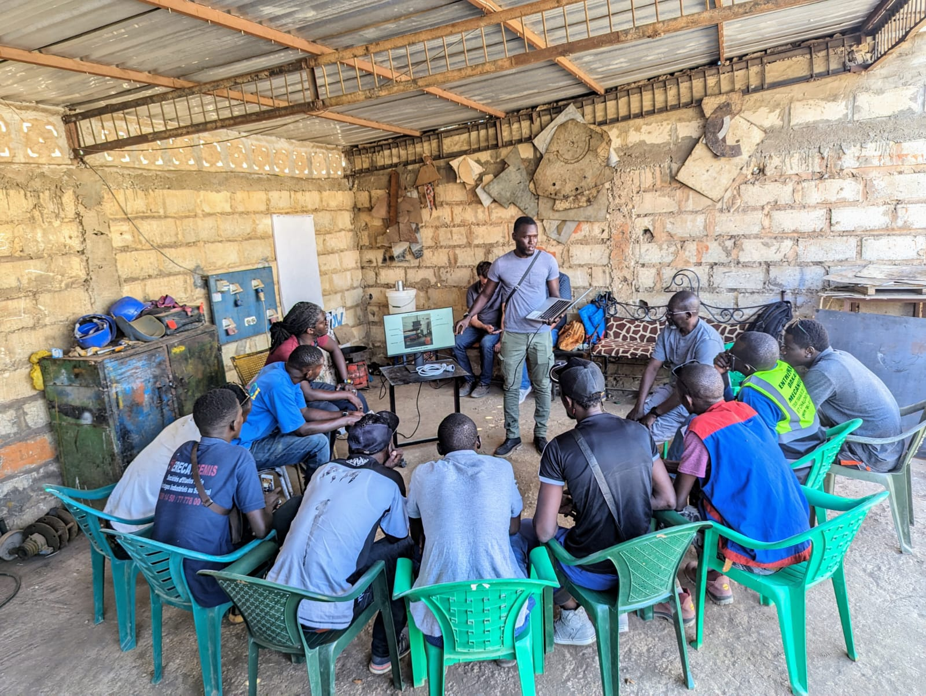
5. La structuration nécessaire des équipementiers
The necessary structuration of manufacturers
• La structuration de la profession = condition nécessaire à l’émergence du secteur bioénergie
Un travail progressif de structuration des équipementiers à plusieurs niveaux
Renforcement sur la formation professionnelle et académique (premier diagnostic de l’offre et des besoins réalisé)
Renforcement des capacités des équipementiers à se structurer (ateliers, plan d’action…)
Apprendre à collaborer et dépasser la méfiance
Notes:
Profession non organisée
La structuration de la profession = condition nécessaire à l’émergence du secteur bioénergie
Au travers plusieurs échelles/actions
Diagnostic des besoins et de l’offre en formation académique et professionnelle
La place des équipementiers pour la réplication des équipements
A eux de trouver leur organisation, leur façon de faire les choix, de prioriser… tout en étant accompagné sur les critères à prendre en compte (proximité, capacité de production…)
Balance à trouver entre ce que décide le projet et ce que décident les équipementiers (lâcher prise !)
Des dynamiques différentes au Sénégal et au Burina Faso

Slide 17
Conclusion
Conclusion

Slide 18
Conclusion
L’analyse des trajectoires de conception permet de construire des scenarios plus adaptés à la mise à l’échelle des innovations bioénergies. Les OIC en tant qu’outils de médiation entre les acteurs du réseau sociotechnique constituent un instrument central de cette approche.
Rôle stratégique indispensable des OIP et des Organisations des acteurs de la bioénergie dans la mise à l’échelle mais des difficultés liées à des niveaux de structuration et d’expérience différenciés en fonction des pays.
Nécessité pour les projets d’intervenir sur le renforcement des capacités de ces organisations pour la mise à l’échelle qui s’inscrit nécessairement dans un pas de temps beaucoup plus long que celui d’un projet.
Notes:
Apport et limites d’une structure type-projet pour accompagner la mise à l’échelle
Temps long/trajectoires longues
Connaissances sur du temps long et expériences multiples = identification des points clé
Transfert pour que les OIP, PME et équipementiers puissent être les forces motrices

